Slide 1
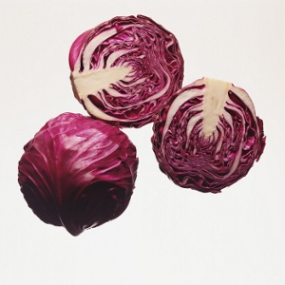
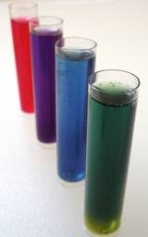
Лакмусовые бумажки из сока краснокочанной капусты

Slide 2
Предлагаем сделать свой собственный ph индикатор. Для этого вам понадобится краснокочанная капуста. Сок краснокочанной капусты при смешивании с различными веществами изменяет свой цвет от красного (в сильной кислоте), к розовому, фиолетовому (это его естественный цвет в нейтральной среде), синему, и, наконец, зеленому (в сильной щелочи).
На картинке слева направо результаты смешения сока краснокочанной капусты с:
1. лимонным соком (красная жидкость);
2. во второй пробирке чистый сок краснокочанной капусты, он имеет фиолетовый цвет;
3. в третьей пробирке сок капусты смешан с аммиаком (нашатырным спиртом) - получилась жидкость синего цвета;
4. в четвертой пробирке результат смешения сока со стиральным порошком - жидкость зеленого цвета.

Slide 3
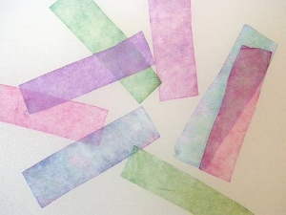
Значения PH для некоторых жидкостей:
1. Желудочный сок - 1.0-2.0 ph 2. Лимонный сок - 2.0 ph 3. Пищевой уксус - 2.4 ph 4. Кока-кола - 3.0 ph 5. Яблочный сок - 3.0 ph 6. Пиво - 4.5 ph 7. Кофе - 5.0 ph 8. Шампунь - 5.5 ph 9. Чай - 5.5 ph 10. Слюна - 6.35-6.85 ph 11. Молоко - 6.6-6.9 ph 12. Чистая вода - 7.0 ph 13. Кровь - 7.36-7.44 ph 14. Морская вода - 8.0 ph 15. Раствор пищевой соды - 8.5 ph 16. Мыло (жировое) для рук - 9.0-10.00 ph 17. Нашатырнай спирт - 11.5 ph 18. Отбеливатель (хлорная известь) - 12.5 ph 19. Каустическая сода или натриевая щелочь > 13 ph

Slide 4
Лакмус
Индикатор лакмус - красный Кислоту укажет ясно. Индикатор лакмус - синий, Щёлочь здесь - не будь разиней, Когда ж нейтральная среда, Он фиолетовый всегда.
pH | 2 | 4 | 6 | 8 | 10 | 12
Цвет | красный | пурпурный | фиолетовый | синий | сине-зеленый | зелено-желтый

